Slide 1
ARB’ler
Bradikinin metabolizmasını etkilemez, ACE inh’ne göre daha selektif
ACE inh’ne benzer şekilde kalp yetmezlikli ve kronik böbrek hastalığı olanlarda yararlı
Yan etki profili ACE inh.’ne benzer
Öksürük ve anjiyoödem yaygın değil (ACE inh advers reaks gelişenlerde tercih edilir)

Slide 2
ARBs
AT1 reseptörleri bloke eder, bu resp ler;
Kalp
Vasküler düz kas
Renal glomerüller ve tübüller
Adrenal kortex
Trombositler
Adipositler
Plasenta

Slide 3
ARB’ler
Ang II AT1 e bağlanırsa;
Vazokonstriksiyon
Kardiak ve vasküler hipertrofi
Kardiyak kontraktilitede artış
Direkt renal Na+ retansiyonu
Aldosteron sekresyonu
ADH salgılanması
Semp SS aktivasyonu
Miyokardiyal remodelling (kolajen depozisyonu, hipertrofi)
Endotelin aktivasyonu
Platelet aktivasyonu
Plazminojen aktivatör inhibitör (PAI-1) artışı sonucu tromboz

Slide 4
ARB’ler
Losartan
Valsartan
Kandesartan
Eprosartan
İrbesartan
Telmisartan
Olmesartan

Slide 5
ARB’ler
Renal arter stenozu olan hastalara verilmez (akut renal yetmezlik riski!)

Slide 6
Renin inhibitörleri
Aliskiren
Hipertansiyonda monoterapi ya da kombinasyon tedavisinde kullanılabilir
Advers etkiler; diare, kızarıklık, anemi, hiperkalemi
Gebelik ve laktasyonda kontrindike!

Slide 7
Ca++ kanal blokerleri
Vasküler düz kasta Ca++ girişini engeller, damarı gevşetir
Kalp kasında Ca++ girişini engeller, eksitasyon-kontraksiyon kenedini bozar, kardiyak kontraktilite azalır
Çizgili kası deprese etmez (hücreiçi Ca++ deposunu kullanır)
Nimodipin serebral kan damarlarına yüksek afinite gösterir (subaraknoid hemorajiden sonra)

Slide 8
Ca++ kanal blokerleri
Vazodilatör etkileri arteriyollerde belirgin, venüllerde az
Ilımlı ve orta şiddetli hipertansiyonda monoterapi olarak kullanılır
Renin düzeyi düşük, plazma Ca++ düzeyi düşük ve tuza duyarlı hastalarda daha etkin
Yaşlılarda ve afroamerican ırkta daha efektif

Slide 9
Ca++ Kanal Blokerleri
Dihidropiridin grubu:
amlodipin, felodipin, isradipin, nikardipin, nifedipin, nizoldipin, nimodipin
Benzotiazepin grubu:
Diltiazem
Fenilalkilamin türevi:
verapamil

Slide 10
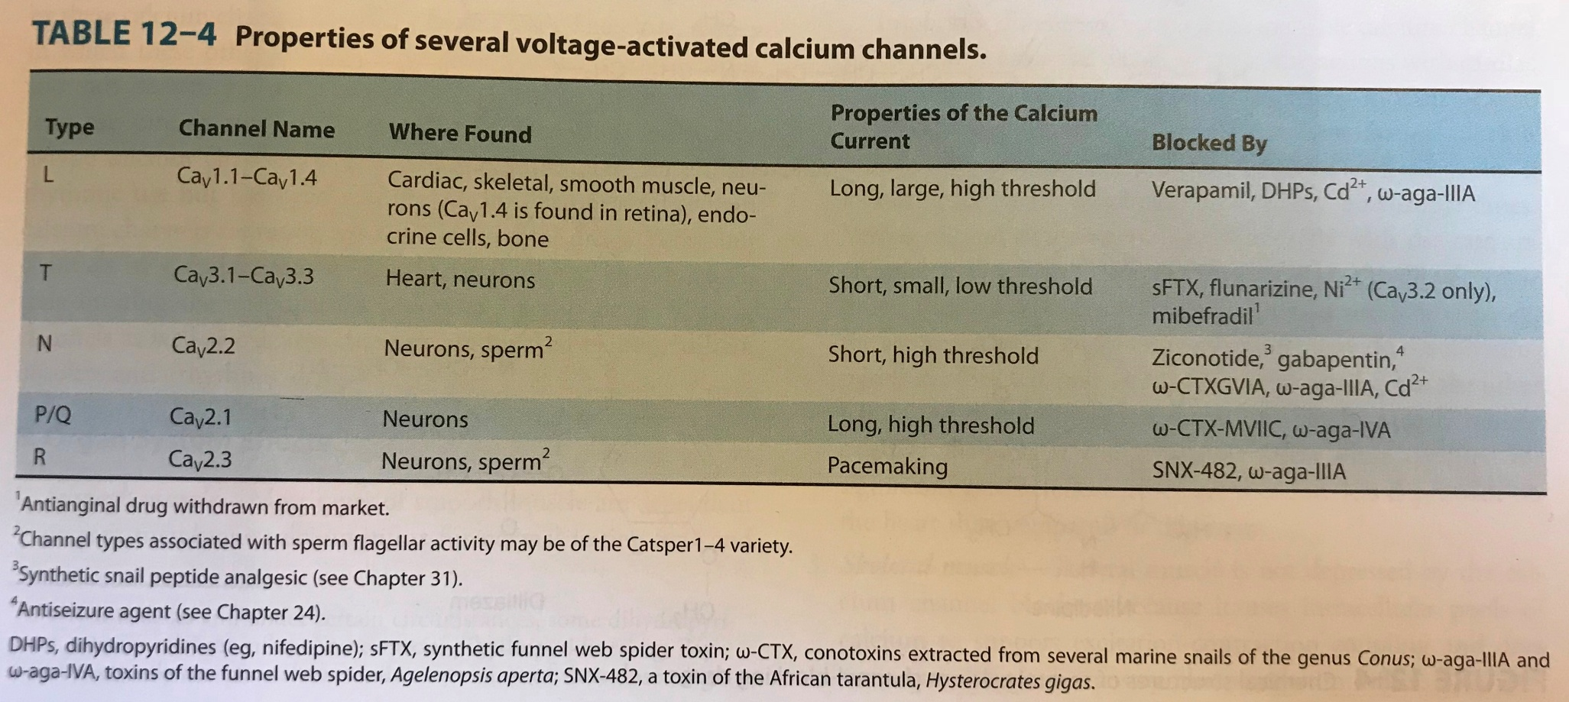
Basic and Clinical Pharmacology, Katzung & Trevor, 13th edition

Slide 11
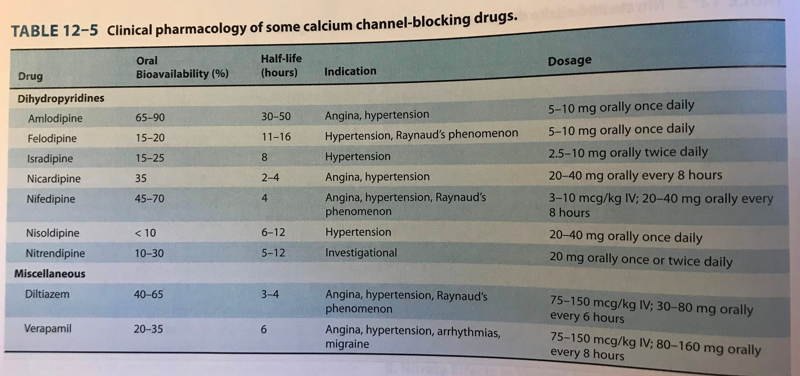
Basic and Clinical Pharmacology, Katzung & Trevor, 13th edition

Slide 12
Ca++ Kanal blokerleri
Dihidropiridinler ile kardiyodepresant etki düşük, refleks taşikardi nedeniyle CO yu değiştirmez ya da hafif artırır
Verapamil, kardiyodepresan, CO yu ve HR i azaltır
Oral-kısa etkili nifedipin, hipertansiyon acilinde

Slide 13
Lippincott Illustrated reviews Pharmacology, 6th edition, 2015

Slide 14
Lippincott Illustrated reviews Pharmacology, 6th edition, 2015

Slide 15
Ca++ kanal blokerleri
Toksik etkiler:
Kardiyak depresyon, bradikardi, AV blok,
kardiyak arrest, HF
Dihidropiridinlerle ayak bileği ödemi
Beta bloker alan hastalar Ca++ kanal bl nin
kardiyodepresan etkilerine daha duyarlıdır (verapamil ile beta bl kullanımı kontrindike!)

Slide 16
Beta blokerler
CO’yu azalttıkları icin kan basıncı düşer
Yüksek renin aktivitesi olan hipertansif hastalarda da etkinlik daha yüksek

Slide 17
Beta blokerler
Propranolol
Metoprolol
Atenolol
Nadolol
Karteolol
Betaksolol
Bizoprolol
Asebutolol
Pindolol
Karvedilol
Labetalol
Nebivolol

Slide 18
Beta blokerler
Metoprolol ve atenolol, kardiyoselektif
En çok kullanılan beta blokerlerdir
Astım, diabet, periferik damar hastalığı olanlarda avantaj
Betaksolol ve bizoprolol de beta 1 AR selektif bloker

Slide 19
Beta blokerler
Pindolol, asebutolol ve penbutolol parsiyel agonist (intrinsik sempatomimetik aktivite)
Vasküler rezistansı azaltarak kan basıncını düşürürler, CO ve HR düşürücü etkileri düğerlerinden az
Bradiaritmili ya da periferik vasküler damar hastalığı olanlarda özellikle faydalı olabilir

Slide 20
Beta blokerler
Labetalol, karvedilol ve nebivolol ile hem beta bloker etki hem de vazodilatör etki
Labetalol, PVR yi azaltır, CO ya da HR yi değiştirmez. Hem alfa hem de beta AR blokeri olduğu için, feokromasitomaya bağlı hipertansiyon ted de ve hipertansiyon acilinde kullanılır

Slide 21
Beta blokerler
Karvedilol, nonselektif beta bloker ve vazodilatör etkili. HF ve hipertansiyon da yararlı
Nebivolol, beta 1 AR selektif blokeri ve vazodilatör. PVR yi azaltır (NO aracılı ?)
Esmolol, çok kısa yarılanma ömrü (9-10 dak), iv inf ile. Intraoperatif- postoperatif hipertansiyon ted de, hipertansiyon acilinde kullanılır.

Slide 22
Lippincott Illustrated reviews Pharmacology, 6th edition, 2015

Slide 23
Lippincott Illustrated reviews Pharmacology, 6th edition, 2015

Slide 24
Basic and Clinical Pharmacology, Katzung & Trevor, 13th edition

Slide 25
Basic and Clinical Pharmacology, Katzung & Trevor, 13th edition

Slide 26
Alfa 1 blokerler
Damarları gevşeterek kan basıncını düşürür (hem arteriyol hem venülleri gevşetir)
PVR’yi azaltır
Refleks taşikardi daha az görülür
Beta bloker ve diüretik ile kombinasyonu daha efektif olabilir
Yan etkiler; ilk doz senkopu, baş ağrısı, baş dönmesi, palpitasyon, halsizlik, ortostatik hipotansiyon
Benign prostat hiperplazisinde de kullanılır

Slide 27
Alfa 1 blokerler
Prazosin
Terazosin
Doksazosin

Slide 28
Sempatik SS fonksiyonunu değiştiren ilaçlar
Santral etkili sempatoplejik ilaçlar:
Metildopa
Klonidin
Adrenerjik nöron blokerleri:
Guanetidin
Rezerpin

Slide 29
Metildopa;
Gebelikte hipertansiyon tedavisi için ilk tercihtir.
NE sentez yolağına katılır, alfa-metilnorepinefrine dönüştürülür. Bu türev presinaptik alfa 2 AR agonistidir.
PVR ı, HR ve CO yu azaltarak kan basıncını düşürür
Tedavinin başında sedasyon yapabilir, uzun dönemde mental yorgunluk ve konsantrasyon bozukluğu! (nadiren depresyon, kabus görme, vertigo)
Prolaktin salgısını artırdığı için laktasyona neden olabilir

Slide 30
Klonidin;
Presinaptik alfa 2 AR leri stimüle eder, böylece NA salıverilmesi azalır, HR ve CO azalır
Ağız kuruluğu ve sedasyon yapabilir
Mental depresyonlu hastalara verilmemelidir
TCA ile birlikte kullanımı klonidinin etkisinin bloke olmasına yol açar
Uzun süren tedavi ardından kesilmesi hipertansif krize yol açabilir!

Slide 31
Guanetidin;
Sempatomimetik sinir uçlarından NE salverilmesini inh eder
Sinir ucuna girip NE depo veziküllerinde NE yerine depo edilir, böylece NE deplesyonuna yol açar.
Postürel hipotansiyon ve egzersiz sonrası hipotansiyon yapabilir (özellikle yüksek dozlarda)
Feokromasitomalı hastalarda hipertansif krize yol açabilir
TCA ile kullanılırsa antihipertansif etkisi azalır

Slide 32
Rezerpin;
Veziküllere aminerjik transmitterlerin alınmasını ve depolanmasını engeller
NE, dopamin ve serotoninin santral ve perideral nöronlarda deplesyonuna yol açar.
PVR ve CO yu azaltarak kan basıncını düşürür
Ilımlı hipertansiyonda düşük dozda kullanılır
Sedayon, mental depresyon ve parkinson benzeri semptomlara yol açabilir

Slide 33
Vazodilatörler
Hidralazin
Minoksidil
Sodyum Nitroprussid
Diazoksid

Slide 34
Basic and Clinical Pharmacology, Katzung & Trevor, 13th edition

Slide 35
Vazodilatörler
Arteriyollerin düz kasını gevşetir, PVR ı azaltır
Nitratlar ve sodyum prussid hem arteriyol hem de venleri gevşetir

Slide 36
Vazodilatörler
Hidralazin
Damar düz kasında hiperpolarizasyon yapar (K+ ch ı açar)
sadece arteriyolleri gevşetir
Efektif değil (taşiflaksi gelişir, angina krizi, MI riski!)
Böbrek kan akımını artırır (üstünlüğü)
Böbrekte renin salgılanmasını uyarır, su-Na+ tutulumu, etkisine tolerans gelişmesine neden olur)
Ağır hipertansiyon olgularında kullanılır
Baş ağrısı, bulantı, anoreksia, palpitasyon, terleme, flushing yapar
İskemik kalp hastalığı olanlarda angina ya da iskemik aritmi tetiklenebilir.
Tedavide tek başına kullanılmaz!

Slide 37
Vazodilatörler
Minoksidil
Düz kas membranındaki K+ kanallarını açar.
Sadece arteriyolları gevşetir.
Taşikardi, palpitasyon, anjina, ödem gözlenebilir.
Baş ağrısı, terleme, hipertrikozis görülebilir.
Kellik tedavisinde de kullanılır.

Slide 38
Vazodilatörler
Sodyum nitroprussid
Parenteral (iv infuzyon) uygulanır
Hipertansiyon acilinde
Hem arter hem venleri gevşetir
GS ı aktive eder, cGMP artar, vasküler düz kas gevşer.

Slide 39
Vazodilatörler
Diazoksid
Parental kullanılır
Etkin ve uzun etkili
K+ kanallarını açarak arteriyolları gevşetir
Hipertansiyon acilinde kullanılır
Hipotansiyon yapabilir (MI ve inme riski!)
Pankreastan insulin salgılanmasını inh eder, insulinoma kaynaklı hipoglisemi ted de kullanılır.

Slide 40
Hipertansiyon acili
Sodyum nitroprussiyat (i.v. infüzyon) ilk seçenek
Nifedipin, labetolol ve kaptopril de kullanılabilir

Slide 41
Preeklampsi:
Gebeliğin başındaki değerlere kıyasla
kan basıncının 30/15 mmHg artması
ya da
Diastolik basıncın 110 mmHg’yi geçmesi
ve proteinüri bulgusu

Slide 42
Metildopa ilk tercih
Ca++ Ch bl., labetolol ya da hidralazin de kullanılabilir

